Slide 1
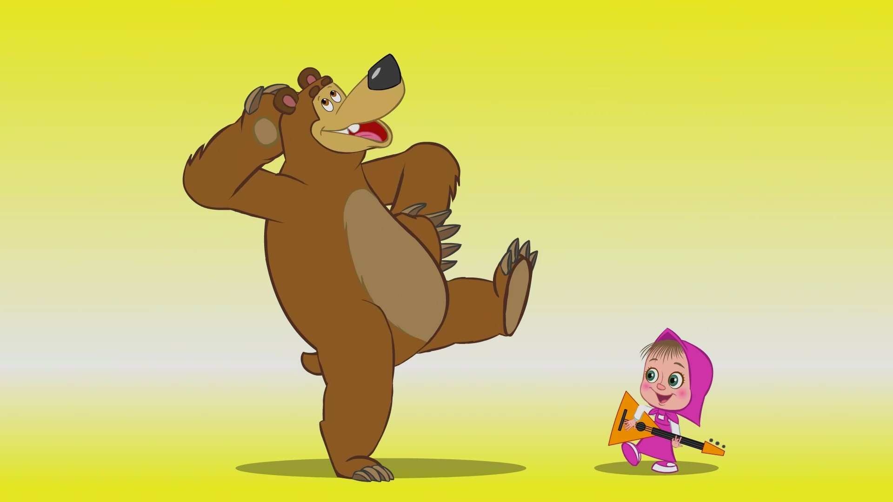
п 5
Меньше
или
больше
Автор учебника Виленкин Н.Я.

Slide 2
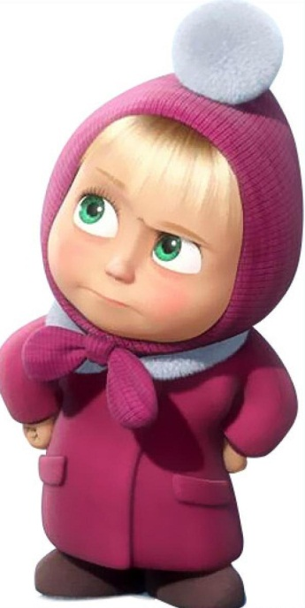
Устный счет
Соедини число с его названием
Пять тысяч триста
Пять тысяч три
Пятьдесят тысяч триста
Пятьсот три
Пять тысяч тридцать
5003
5030
50300
503

Slide 3
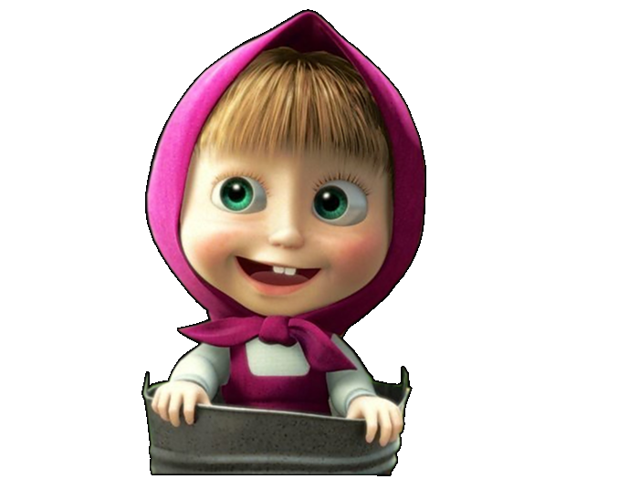
Устный счет
Находится ли цифра 8 в разряде сотен?
13908
18504
10804
69804128
886
40888288
18042
Ответ: Да Нет

Slide 4
Самое маленькое натуральное число:
1;
0;
2.

Slide 5
Назовите меньшее из чисел 348, 378 и 349:
348;
378;
349.

Slide 6
Точка с меньшей координатой лежит правее на координатном луче:
да;
нет;
не знаю.

Slide 7
Назовите большее из чисел 546, 556 и 656:
546;
556;
656.

Slide 8
№1.вместо звездочки поставьте цифру.
617* < 6171
3454 > 34*9
3128 < 312*
2785 < 27*0

Slide 9
№2. в числах стели несколько цифр. А вместо них поставили звездочки. Сравните эти числа.
63*** и 61***
28* и 1***
**1* и 99*
Объясни свое решение.

Slide 10
№3. Прочитайте неравенства.
12 < 15 <34
45 < 46 < 89
7 < 9 < 11
456 < 555 <678
253 < 433< 654

Slide 11
Самостоятельная работа
Вариант №1
Вариант №2
№ 166(1)
№167(1,3)
№ 166(2)
№167(2,4)

Slide 12
ответы
Вариант№1
Вариант №2
№ 166 (1)
На 1 час
№167
1) 3
3) 201
№ 166 (2)
На 1 час
№167
2) 3943
4) 107

Slide 13
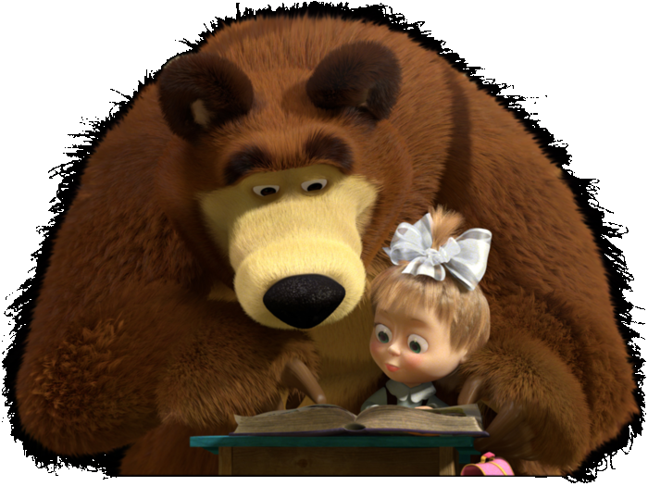
Домашняя работа: п5
№ 177,179,180

